Slide 1
PROTOTYPE PATTERN
TEAM 03
GVHD
👦 Nguyễn Huỳnh Minh Tiến – 18110377
👨‍🎓 TS. Lê Văn Vinh
👧 Nguyễn Thị Minh Hoàng – 18110285
👦 ABC – 18110
👦 ABC – 18110

Slide 2
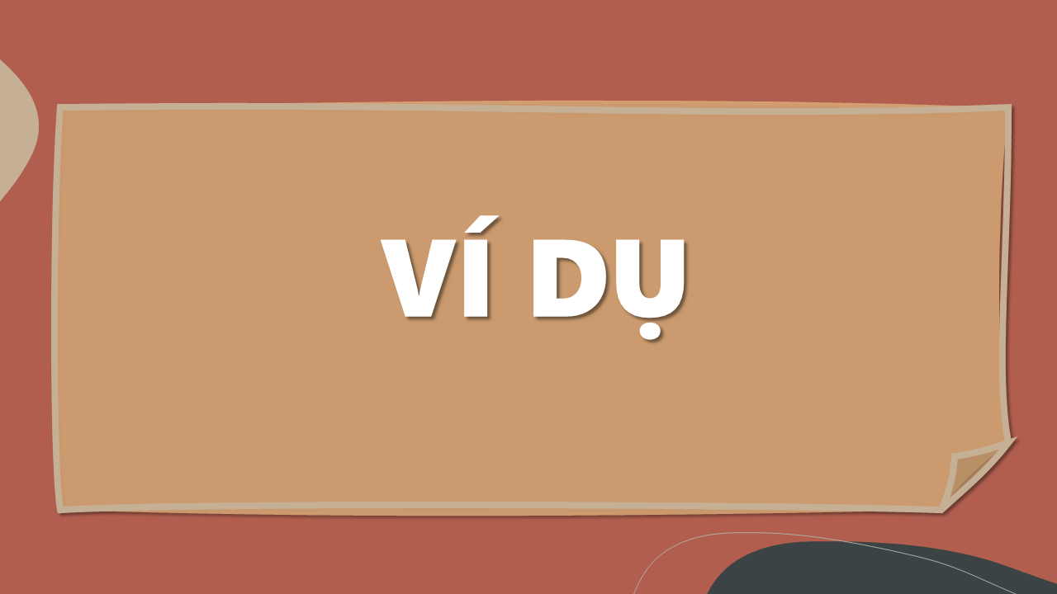
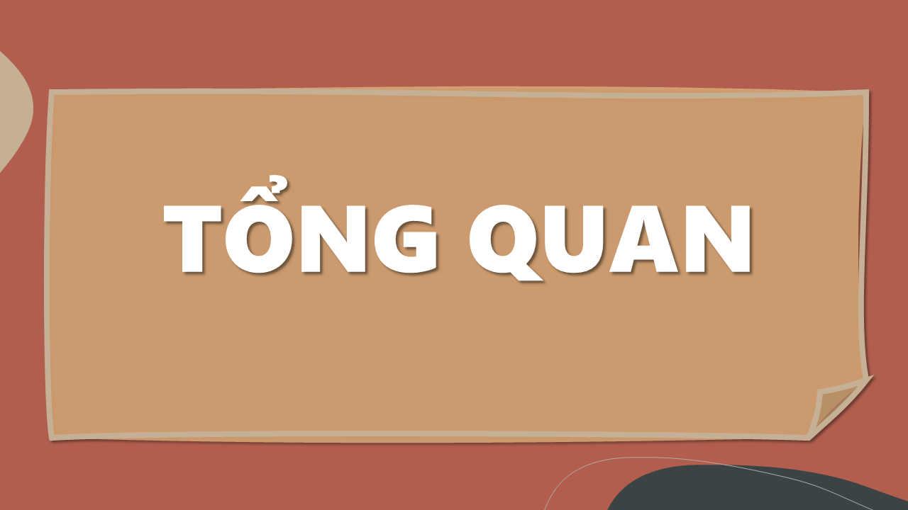

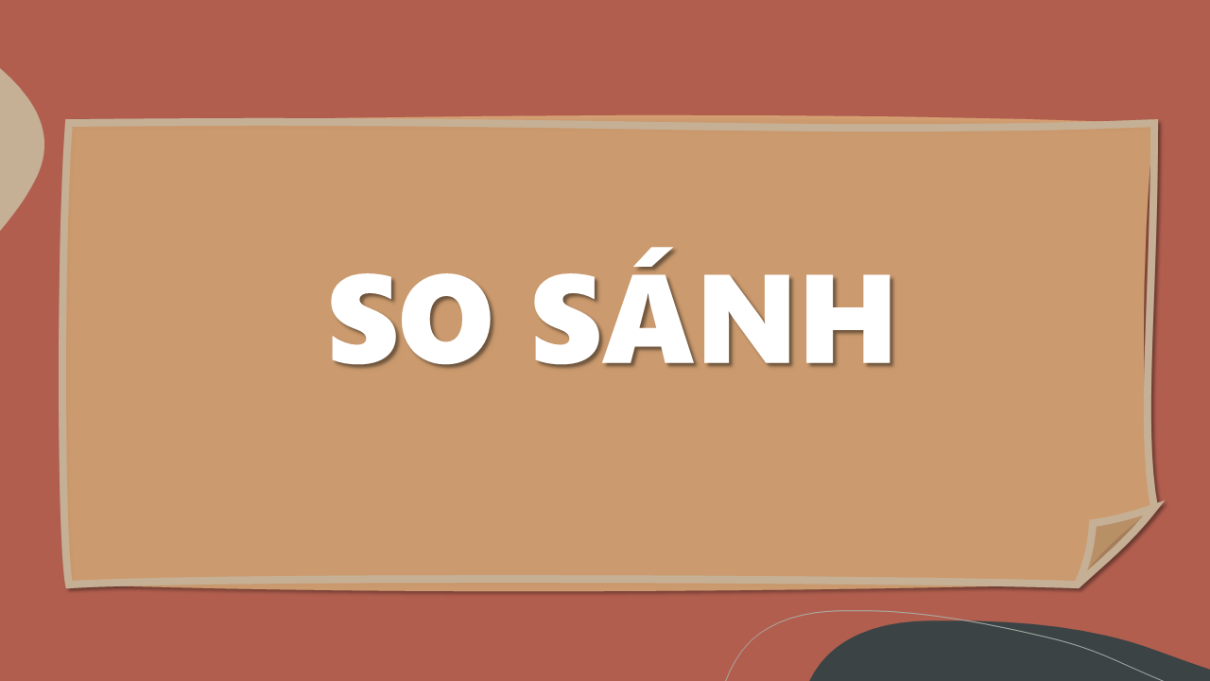
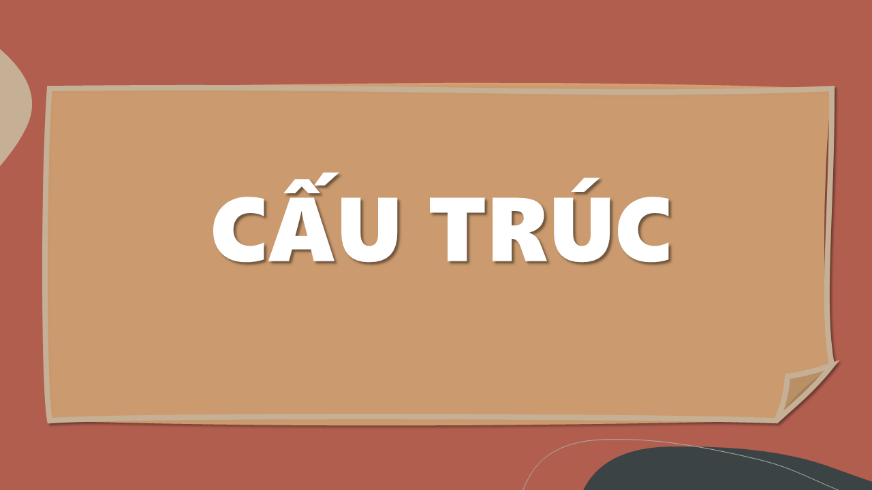

Slide 3
TỔNG QUAN

Slide 4
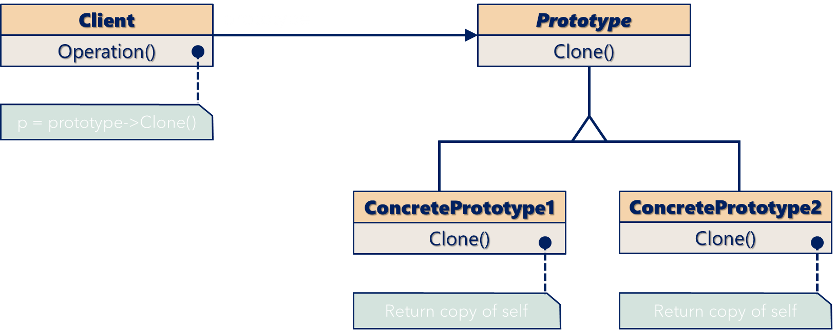
CẤU TRÚC CỦA MẪU PROTOTYPE

Slide 8
1
Khởi tạo class sẽ lấy làm mẫu

Slide 9
2
Client class yêu cầu một object mới của loại đó và gửi yêu cầu tới class Prototype

Slide 10
3
Một ConcretePrototype (phụ thuộc vào loại object mà Client cần) đảm nhận sao chép object client thông qua phương thức Clone()
Khi đó một object mới thuộc loại Client sẽ được tạo ra.

Slide 11
NHỮNG TRƯỜNG HỢP SỬ DỤNG MẪU

Slide 12
NHỮNG TRƯỜNG HỢP SỬ DỤNG MẪU
1
Một ConcretePrototype (phụ thuộc vào loại object mà Client cần) đảm nhận sao chép object client thông qua phương thức Clone()

Slide 13
NHỮNG TRƯỜNG HỢP SỬ DỤNG MẪU
2
Khi truyền đối tượng vào hàm xử lý, thay vì truyền đối tượng gốc có thể ảnh hưởng dữ liệu thì ta có thể truyền đối tượng được được clone.

Slide 14
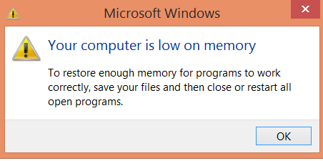
NHỮNG TRƯỜNG HỢP SỬ DỤNG MẪU
3
Khi chi phí của việc tạo mới đối tượng (bằng cách sử dụng toán tử new) là quá lớn.

Slide 15
VÍ DỤ MINH HỌA

Slide 16
public abstract class Shape {
public int x;
public int y;
public String color;
public Shape() {
}
public Shape(Shape target) {
if (target != null) {
this.x = target.x;
this.y = target.y;
this.color = target.color;
}
}
// Shape cũng có method abstract riêng của nó
public abstract Shape clone();
@Override
public boolean equals(Object object2) {
if (!(object2 instanceof Shape)) return false;
Shape shape2 = (Shape) object2;
return shape2.x == x && shape2.y == y && Objects.equals(shape2.color, color);
}
}

Slide 17
public class Circle extends Shape {
public int radius;
public Circle() {
}
public Circle(Circle target) {
super(target);
if (target != null) {
this.radius = target.radius;
}
}
// Method clone của Circle, trả về một object mới.
@Override
public Shape clone() {
return new Circle(this);
}
@Override
public boolean equals(Object object2) {
if (!(object2 instanceof Circle) || !super.equals(object2)) return false;
Circle shape2 = (Circle) object2;
return shape2.radius == radius;
}
}

Slide 18
public class Rectangle extends Shape {
public int width, height;
public Rectangle() {
} public Rectangle(Rectangle target) {
super(target);
if (target != null) {
this.width = target.width;
this.height = target.height;
}
}
@Override
public Shape clone() {
return new Rectangle(this);
}
@Override
public boolean equals(Object object2) {
if (!(object2 instanceof Rectangle) || !super.equals(object2)) return false;
Rectangle shape2 = (Rectangle) object2;
return shape2.width == width && shape2.height == height;
}
}

Slide 19
SO SÁNH

Slide 20
TÀI LIỆU THAM KHẢO
Design Patterns - Elements of Reusable Object-Oriented Software (1994)
Erich Gamma, John Vlissides, Richard Helm, Ralph Johnson
Prototype pattern – một trong những pattern phổ biến nhất
https://topdev.vn/blog/prototype-pattern-mot-trong-nhung-pattern-pho-bien-nhat/ (19/5/2021)
Design Pattern: Prototype Pattern
https://www.stdio.vn/software-architecture/design-pattern-prototype-pattern-Fhru1 (19/5/2021)
Design Patterns - Prototype
https://viblo.asia/p/design-patterns-prototype-gGJ59XqxlX2 (19/5/2021)

Slide 21
THANKS

Slide 22
Client
prototype
Prototype
Operation()
Clone()
p = prototype->Clone()
ConcretePrototype1
ConcretePrototype2
Clone()
Clone()
Return copy of self
Return copy of self

Slide 23
TRƯỜNG HỢP SỬ DỤNG

